Slide 1
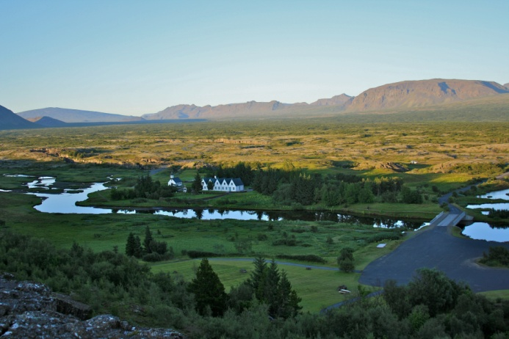
Fræðitexti
Ferðabæklingur um Þingvelli
Notes:
Í þessum hluta verður tekið dæmi um það hvernig hægt er að nota beinagrindurnar til að skrifa fræðitexta.

Slide 2
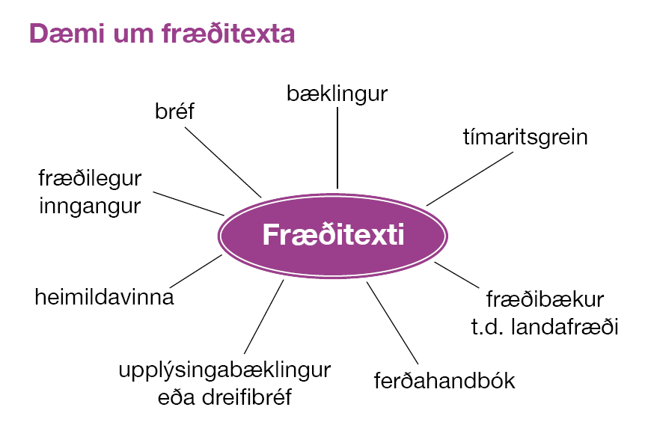
Notes:
Þetta er blaðsíða úr bókinni Beinagrindur – Handbók um ritun og sýnir helstu gerðir fræðitexta. Kennari getur valið eina eða fleiri gerðir til að vinna með nemendum sínum, allt eftir getu hópsins og einstaklinganna. Hér er valið að fjalla um gerð texta í upplýsingabæklingi en kennari getur kynnt fyrir nemendum fleiri textagerðir en ætlað er að vinna með.

Slide 3
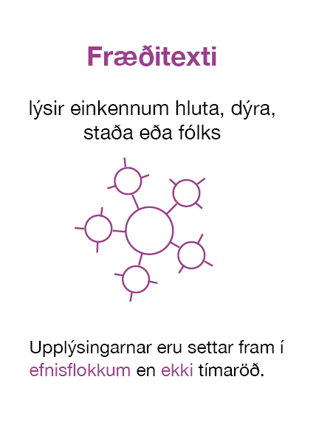
Notes:
Þetta er beinagrind fræðitexta. Fræðitexti er ekki skrifaður í réttri tímaröð. Hægt er að nota beinagrindina til að setja inn atburði eða hugmyndir sem nota á í rituninni.
Mikilvægt er að kenna nemendum að þekkja og nota táknmyndirnar sem notaðar eru í bókinni, það auðveldar ritferlið. Það er tilvalið að vinna hugarkortið sameiginlega með öllum hópnum og draga þannig fram bakgrunnsþekkingu nemenda á viðfangsefninu.

Slide 4
Notes:
Hér er blaðsíða 7 úr bókinni. Þar er sýnt hvað einkennir fræðitexta og gefin eru nokkur dæmi um orðaforða. Kennari getur skoðað með nemendum fræðibækur og fundið dæmi um einkenni. Nemendur geta einnig unnið í smærri hópum og fundið dæmi um einkennandi orðaforða og unnið orðaforða á veggspjöld. Þessi veggspjöld geta hangið uppi á vinnusvæði,nemendum til stuðnings á meðan ritun stendur.

Slide 5
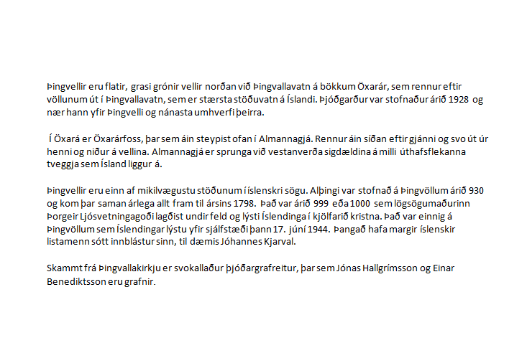
Fræðitexti
Notes:
Þessi glæra er með stuttum fræðitexta sem tekinn er af netinu. Þennan texta má skoða sameiginlega með nemendum og árétta hvað einkennir slíkan texta. Gott er að vekja athygli nemenda á upphafs og lokaorðum textans.
Texti fenginn af wikipediu:
http://is.wikipedia.org/wiki/%C3%9Eingvellir

Slide 6
Búðu til fræðitexta um Þingvelli
Byrjaðu á því að gera hugarkort, bættu inn á það með því að finna upplýsingar á netinu eða í fræðibókum
Mundu hvað einkennir fræðitexta
Hægt er vinna verkefnið í Publisher
Notes:
Nemendur fá verkefni að skrifa um stað á Íslandi eða annarsstaðar í heiminum allt eftir viðfangsefnum og aldri nemenda. Þeir fá blað eða maskínupappír til að búa til hugarkort. Þetta getur verið einstaklingsvinna, hópa-eða paravinna. Gott er að samþætta þessa vinnu við tölvukennslu barna á mið-og unglingastigi.

Slide 7
Hægt að setja upp í Publisher
Notes:
Næstu tvær glærur sýna dæmi um afrakstur nemenda.
Nemendur færa hugmyndir sýnar frá hugarkorti yfir í samfellt mál. Í Publisher má finna mörg mismunandi útlit sem nemendum getur þótt skemmtilegt að velja um.
Nemendum er bent á mikilvægi mynda og skýringamynda sem styðja við fræðitexta.
Textinn er sem fyrr segir fenginn af wikipediu og ekki ætlast til að hann sé notaður heldur er hér einungis sem sýnishorn af texta.

Slide 8
Notes:
Hér er einnig sýnishorn af framsetningu á verkefni nemenda.

Slide 9
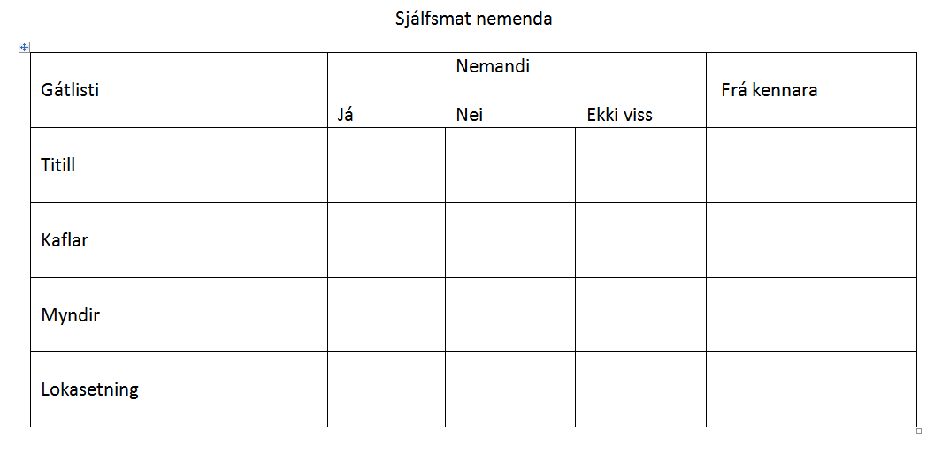
Notes:
Sjálfsmat nemenda.
Mikilvægt er að kennari fari yfir sjálfmatið með nemendum og kenni þeim að nota það strax í upphafi. Kennari getur svo nýtt sér það til að skoða þá þætti sem þarfnast hugsanlegra lagfæringa með nemendum.
Í hjálparbanka má finna önnur form sem hægt er að aðlaga að verkefnum.

